Slide 1

2026년 생성형AI 보안취약점 분석 교육 생성형 AI보안위협 대응 방안 및 보안대책
2026.4.15.
김설기
보안이 없으면, AI도 없습니다

Slide 2
복습
세 강의 연결
1강
2강
3강
T01~T15 — '어디가 뚫리는가'
→
NIS × KISA × OWASP — '어떤 기준으로 분석하는가'
→
M01~M30 — '어떻게 막는가'
오전에 '이렇게 뚫린다'를 봤으니, 오후는 '이렇게 막는다'입니다.
▶ Age of AI | Ep.1 — How Far Is Too Far?
YouTube Originals · 2019 · Robert Downey Jr.

Slide 3
사고 사례
이 3가지 사고가 M01~M30을 만들었다
Samsung · Tay · Air Canada
삼성전자 ChatGPT
기밀 유출 (2023)
Microsoft Tay
16시간 만에 폐기 (2016)
Air Canada 챗봇
법정 패소 (2024)
반도체 설비 코드·회의록을
직원이 ChatGPT에 붙여넣기.
3주간 3건 연속 발생 → 전사 금지.
트위터 학습 챗봇이 극단 발언에
노출되며 16시간 만에 인종차별
발언 학습 → 긴급 중단.
챗봇이 존재하지 않는 환불 정책을
안내. 법원은 "챗봇도 회사 대리인"
판결 → 약관 무효.
→ M01 입력 검증 · M02 마스킹 · M03 DLP
→ M06 학습데이터 검증 · M16 적대적 학습
→ M09 환각 완화 · M21 로그 · HITL 검토
▶ Age of AI | Ep.1 — AI가 세상을 어떻게 바꾸나 (YouTube Originals)
▶ AI 보안 사고 연대기 — 기술·사람·운영 3중 결함 분석
세 사고의 공통점: 기술 결함 + 사람 결함 + 운영 결함 → M은 이 3차원을 모두 다룬다
출처: Bloomberg(2023) · Microsoft Blog(2016) · BC Civil Resolution Tribunal(2024)

Slide 4
대책 체계
M01~M30 구성 원리
M(대책) = T(위협)의 거울 — 위협마다 대책이 대응
레이어 1
T07-T09
M01~M05
입력·출력 보안
레이어 2
T01-T06
M06~M17
데이터·모델 보안
레이어 3
T10-T13
M18~M24
인프라·운영 보안
레이어 4
T14·T15
M25~M30
공급망·감사 보안

Slide 5
Part 1 — 레이어 1 대응
입력·출력 보안
M01~M05 | T07·T08 대응
5 / 33

Slide 6
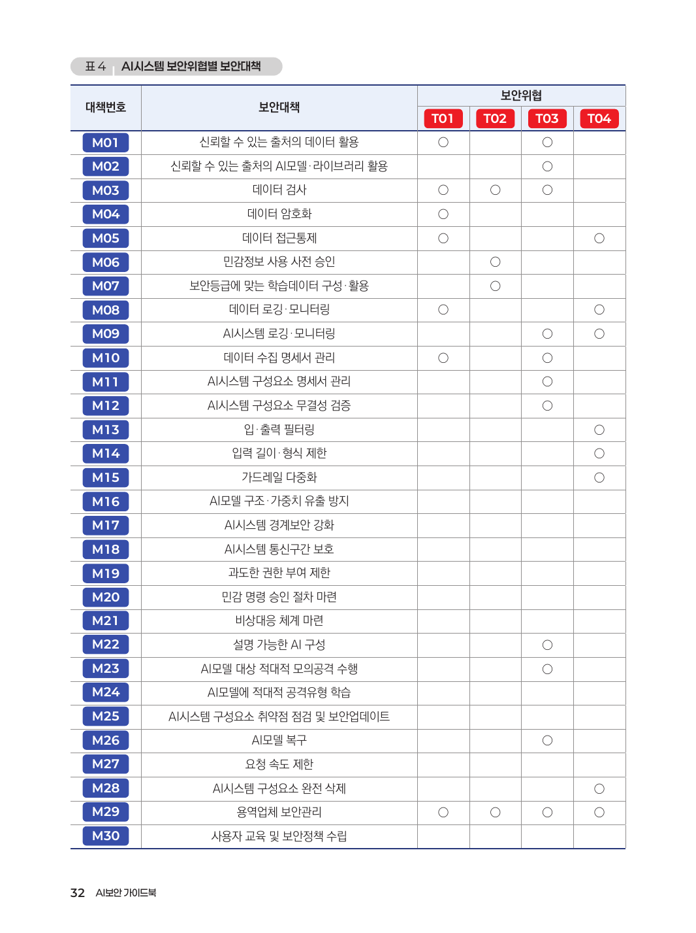
레이어 1 대응
M01~M05 — 입력·출력·컨텍스트 보안
M01
입력 검증·필터링
정규표현식 패턴 탐지, 역할 지시 탐지, 길이 제한
M02
출력 검증·마스킹
민감정보 마스킹, 패턴 기반 필터
M03
시스템 프롬프트 보호
사용자 입력과 분리된 구조
M04
컨텍스트 격리
세션 간 데이터 공유 차단
M05
최소 권한 원칙
AI Agent가 필요한 권한만 보유

Slide 7
M01
입력 검증·필터링
T08 직접 대응
세 가지 탐지 방법:
M01은 정책 수준에서 즉시실행 가능
- 정규표현식 패턴 탐지: '이전 지시 무시', 'ignore previous instructions'
- 사용 허가 기준에 입력 정책 포함
- 역할 재지정 탐지: '당신은 이제...', 'You are now...'
- 직원 교육으로 1차 방어선 구축
- 길이·이상 입력 제한: 비정상적으로 긴 입력, 반복 패턴
- 정책 문서 1장으로 시작 가능

Slide 8
M02·M03
출력 검증 + 시스템 프롬프트 보호
M02: 출력 검증·민감정보 마스킹
M03: 시스템 프롬프트 분리 구조
- 주민번호·계좌·군번 등 패턴 필터링
- 사용자 입력과 시스템 지시를 별도 채널로
- LLM 응답 후 추가 처리 레이어 삽입
- LLM07(시스템 프롬프트 유출) 대응
- T07 출력 경로 차단
- 군 AI 임무 정의 보호

Slide 9
M04·M05
컨텍스트 격리 + 최소 권한
M04: 컨텍스트 격리 (세션 격리)
M05: 최소 권한 원칙 (AI Agent)
- 사용자 A의 대화가 사용자 B에게 노출되지 않도록
- 파일 접근: 필요한 폴더만
- T07 컨텍스트 유출 직접 차단
- API 호출: 허가된 엔드포인트만
- 실습2에서 격리 전후 비교 체험
- T13·LLM06 핵심 대응 + Human in the Loop(M24)와 연계

Slide 10
레이어 1 소결
M01~M05 즉시 적용 가능성
M01
M02
M03
M04
M05
즉시 — 정책·교육 수준
단기 — 출력 필터 구현 필요
단기 — 시스템 설계 변경
중기 — 아키텍처 수준 격리
단기 — 권한 설계 재검토

Slide 11
Part 2 — 레이어 2 대응
데이터·모델 보안
M06~M17 | T01~T06·T09 대응
12 / 33

Slide 12
M06~M10
학습 단계 보안 — 데이터에서 모델까지
M06
학습 데이터 출처 검증
비인가·오염 데이터 차단
M07
학습 데이터 접근 통제
역할 기반 분리
M08
데이터 품질 검증
통계적 이상 탐지
M09
모델 무결성 검증
체크섬·디지털 서명
M10
파인튜닝 이력 관리
언제, 무엇으로 재학습했는가
12 / 33

Slide 13
M11~M15
운영 단계 보안 — 실시간 방어
M11
쿼리 속도 제한
T04 모델 복제·T11 DoS 방어 (72분→느리게)
M12
이상 쿼리 탐지
반복·대량·비정상 패턴 알림
M13
벡터DB 접근 통제
역할별 문서 필터
M14
임베딩 무결성
삽입 전 검증, 정기 감사
M15
API 모니터링
호출 로그 전량 수집
13 / 33

Slide 14
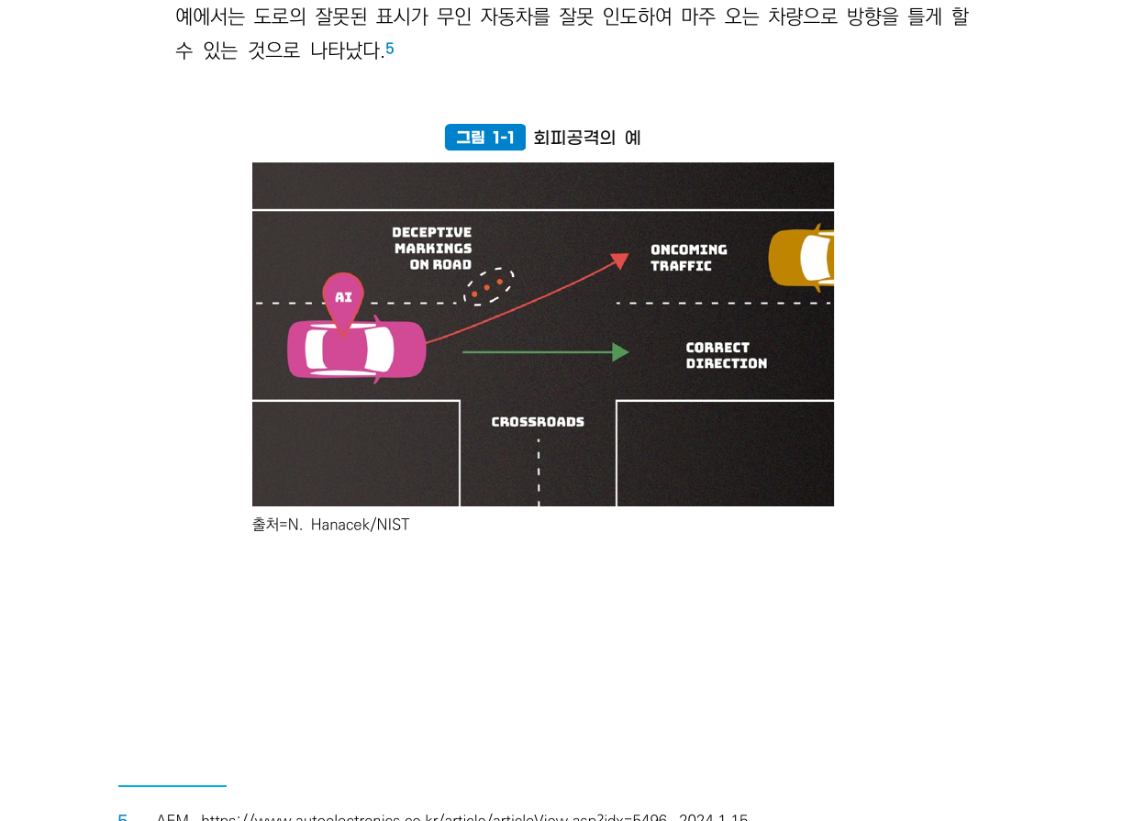
M16·M17
적대적 예제 탐지 + 강건성 훈련
T09 직접 대응
M16: 적대적 예제 탐지
M17: 강건성 훈련
- STOP 표지판 스티커 사례 — 인간 눈에 명백, AI는 오인
- 적대적 샘플 포함한 재학습
- 군 드론 식별·안면인식 출입통제에 동일 원리
- 변형 입력에도 올바른 예측 유지
- 입력 전 전처리 파이프라인에서 탐지
- 배포 전 강건성 테스트 의무화 (M30 연계)

Slide 15
RAG 보안
벡터DB·RAG 특화 보안 포인트
군 지식베이스를 RAG로 연동할 때 특별히 주의할 사항
1. 문서 삽입 전 검증 (M06·M14): 출처·무결성 확인 후 벡터화
2. 권한 필터 (M13): 사용자 등급에 따른 문서 접근 제한
3. 정기 감사 (M14·M22): 벡터 공간 이상 삽입 탐지
4. 임베딩 반전 위험 (LLM08): 원문 재구성 가능 → 암호화 저장
RAG는 강력하지만 — 문서 하나의 오염이 모든 쿼리에 영향
15 / 33

Slide 16
AI 지식 — RAG 특화
RAG 아키텍처의 5가지 공격 표면
Retrieval-Augmented Generation
① 질의
② 검색
③ 증강
④ 생성
사용자 입력
벡터DB 조회
컨텍스트 결합
LLM 응답
① T08 인젝션
검색된 문서 속 악성 프롬프트
M01·M23
② T05 데이터 오염
벡터DB에 조작된 문서 삽입
M06·M10
③ T01 정보 유출
민감 문서가 컨텍스트로 노출
M02·M24
④ T11 DoS
Retrieval Flooding · Embedding 폭주
M20
⑤ T14 공급망
벡터DB·임베딩 모델 신뢰성
M25·M27
핵심: RAG는 "LLM 보안 = 프롬프트 방어"라는 오해를 무너뜨린다 — 데이터·인프라·공급망 전 구간 방어 필요
참고: OWASP LLM Top 10 (2025) · NIS T01~T14 매핑

Slide 17
레이어 2 소결
M06~M17 핵심 체크포인트
지금 당장
단기 (3개월)
중기 (6개월)
- M06(출처 검증 정책)
- M09(무결성 검증 구현)
- M14(임베딩 감사)
- M13(접근 통제 설계)
- M11(속도 제한)
- M16·M17(강건성)
- M12(이상 탐지)
17 / 33

Slide 18
Part 3 — 레이어 3·4 대응
인프라·공급망 보안
M18~M30 | T10~T15 대응
20 / 33

Slide 19
M18~M20
통신·인증·DoS 방어
M18
M19
M20
TLS 전구간 암호화
다중인증(MFA)
프롬프트 빈도 제한
입력→LLM→출력 전 구간
AI 관리 인터페이스 접근 보호 / 모델 수정 권한 강화
분당/시간당 요청 한도
T10 암호화 취약점 직접 대응
T11 DoS + T04 모델 복제 동시 방어

Slide 20
M21~M24
로그·모니터링·권한·Human in the Loop
M21이 모든 대책의 전제조건 — 로그 없으면 탐지도 없다
M21
로그 수집 체계
T12(모니터링 부재) 해소
AI 입력·출력·API 호출 전량 기록
M22
실시간 모니터링
이상 행동 알림
M23
권한 관리
역할 기반 접근 통제 (RBAC) 전면 적용
M24
Human in the Loop
'확인' 버튼 하나가 T13 방어
중요 의사결정 전 사람 확인 단계

Slide 21
M25~M30 | 레이어 4
공급망·감사·테스트 — 도입 전 마지막 방어선
T14·T15 대응
⚠ 운영 중 보안보다 도입 전 검증이 10배 저렴 — 배포 후 발견된 취약점은 전체 시스템 교체 비용을 초래한다
M25
외부 모델 보안 검증
T14 공급망
M26
AI 자산 목록 관리
T15 거버넌스
M27
용역업체 보안 계약
T15 외주 리스크
1
도입 전 PickleScan·ModelScan으로 악성코드 탐지
1
모델명·버전·학습 데이터 출처·배포 위치 CMDB 등록
1
계약서에 데이터 처리 위치·접근 로그 제공 의무 명시
2
파일 해시(SHA-256) 원본 대조 → 무결성 확인
2
운영 담당자·접근 권한자 목록 최신 유지
2
KISA 수칙 준수 조항 + 보안 사고 시 72h 신고 의무
3
CVE 취약점 목록 & 라이선스 제한 여부 검토
3
폐기 시 모델 파일·학습 데이터 완전 삭제 확인서
3
연 1회 이상 납품사 보안 실태 점검 조항 삽입
▸ 군: 외부 업체 납품 모델 = 검증 통과 전 망 연결 금지
▸ 목록 없으면 감사 불가 → M29 위험평가의 전제 조건
▸ Meta EU 13억 달러 벌금: 외주사 데이터 처리 위치 미명시
M28
보안 교육·인식 제고
전 레이어 전제
M29
AI 위험 평가
도입 전 필수
M30
배포 전 보안 테스트
레드팀 검증
1
연 2회 AI 보안 위협 업데이트 교육 (딥페이크·임베딩 역추출 포함)
1
NIS T01~T15 체크리스트 기반 위협 식별 → 위험 점수화
1
실제 공격 시나리오 Red Team 테스트 (T08 인젝션·T09 회피·T04 추출)
2
역할별 맞춤 교육: 개발자(M01~M17) / 운영자(M18~M24) / 이용자(수칙 10대)
2
영향도 × 발생가능성 매트릭스로 우선순위 결정
2
Pass/Fail 기준 사전 정의 → 기준 미달 시 배포 차단
3
교육 이수 기록 관리 → 감사 증적
3
잔류 위험 수용 기준 결정 후 지휘관 서명 승인
3
취약점 발견 → 수정 → 재테스트 사이클 완료 후 서명
▸ 삼성전자: 교육 없으면 M01(입력검증 정책)도 우회됨
▸ KISA §1.2 위험관리 프로세스와 직접 연계
▸ OWASP LLM Top 10 항목별 테스트 체크리스트 활용
▶ AI 공급망 공격 실사례 — Poisoning the Well (MITRE ATLAS)

Slide 22
AI 지식 — HITL
Human-in-the-Loop 4대 설계 패턴
사람이 어디에, 얼마나 개입할 것인가
① Review (사후 검토)
② Approval (사전 승인)
AI 출력 → 사람 사후 검토.
속도 유지, 사고 회고 가능.
예: 로그 샘플링 감사.
AI 제안 → 사람 승인 → 실행.
고위험 결정에 필수.
예: 무기체계 교전 판단.
위험도 ★ (낮음)
위험도 ★★★★ (고위험)
③ Override (개입권)
④ Exception (예외 에스컬레이션)
AI 자동 실행 → 사람 차단권.
속도·안전 절충.
예: 자율주행 Kill Switch.
AI가 불확실 시 사람 호출.
신뢰도 임계치 기반.
예: 환각 방지, Air Canada 재발 방지.
위험도 ★★★ (중)
위험도 ★★ (중저)
국방 적용 원칙 예: 교전·무기통제는 반드시 ② Approval, 정보·정찰은 ③ Override, 행정업무는 ④ Exception 권장
AI 안전 설계 패턴
참고: Anthropic "Responsible Scaling Policy" · NIST AI RMF GOVERN 함수 · DoD Directive 3000.09

Slide 23
Part 4
AI 수명주기별 보안 내재화
기획→수집→학습→배포→운영→폐기

Slide 24
수명주기
AI 시스템 수명주기 6단계
기획
수집
학습
배포
운영
폐기
›
›
›
›
›
담당자
담당자
담당자
담당자
담당자
담당자
정책담당자
발주기관
데이터엔지니어
보안팀
AI개발자
감독자
운영팀
보안팀
운영자·사용자
감사팀
보안팀
법무팀
주요 위협
주요 위협
주요 위협
주요 위협
주요 위협
주요 위협
T14·T15
T01·T02
T01·T03
T09
T14·LLM05
T07·T08
T11~T13
T02·T05
대응 대책
대응 대책
대응 대책
대응 대책
대응 대책
대응 대책
M27·M29
M06·M07
M08~M10
M17
M25·M30
M01~M05
M11·M18~M24
M26
출처: KISA AI 보안 가이드라인 p.22 — 수명주기별 주요 위협 및 보안 요구사항

Slide 25
전체 매핑
수명주기 × 위협(T) × 대책(M)
단계
주요 위협 (T)
핵심 대책 (M)
핵심 내용
기획
T14 공급망 위협
T15 계약·규정 미준수
M27 용역계약 보안조건
M29 AI 위험 평가
계약 단계부터 보안 요건 명시·위험 평가 수행
수집
T01 학습데이터 추출
T02 데이터 오염
M06 데이터 출처 검증
M07 접근 통제
데이터 품질·무결성 확보, 수집 권한 최소화
학습
T01 데이터 추출
T03 백도어 삽입·T09 회피
M08 데이터 정제
M09 모델 서명·M10 강건성
모델 무결성 서명, 적대적 예제 테스트 포함
배포
T14 공급망
LLM05 권한 오용
M25 공급망 보안
M30 배포 전 테스트
배포 전 보안 검증, 서드파티 의존성 점검
운영
T07 정보 유출
T08 프롬프트 인젝션
T11~T13 DoS·모니터링 부재
M01~M05 입출력 통제
M11 속도 제한
M18~M24 RBAC·로그
실시간 입출력 방어, 모니터링·로그 전량 수집
폐기
T02 데이터 잔류
T05 모델 정보 노출
M26 자산 삭제 절차
학습 데이터·모델 완전 삭제, 잔류 데이터 처리
출처: KISA AI 보안 가이드라인 / NIS AI 보안 프레임워크

Slide 26
역할별 책임
내가 해야 할 것 — 역할별 핵심 대책
💻 개발자
🔧 운영자
📋 정책담당자
만드는 사람의 책임
지키는 사람의 책임
결정하는 사람의 책임
M09
모델 무결성 서명 — 배포 전 해시 검증
M21
로그 전량 수집 — AI 입출력 로그 보관
M27
계약 보안 조건 — 용역업체 보안 요구사항 명시
M16
적대적 예제 탐지 — 입력 이상 탐지 구현
M22
실시간 모니터링 — 이상 패턴 알림 설정
M29
도입 전 위험 평가 — AI 시스템 위험도 사전 점검
M17
강건성 훈련 — 적대적 샘플로 재훈련
M11
쿼리 속도 제한 — 추출 공격 차단
M01
사용 정책 수립 — AI 이용 허용 범위 문서화
M30
배포 전 보안 테스트 — Red Team 포함
M23
RBAC 적용 — 역할별 접근 권한 분리
M26
폐기 절차 수립 — 데이터·모델 삭제 계획 포함
출처: KISA AI 보안 가이드라인 — 개발자·제공자·이용자 역할별 보안 수칙

Slide 27
실천 로드맵
언제 무엇부터 시작하는가
즉시 (내일부터)
3개월
6~12개월
즉시
3개월 내
6~12개월
1
M21 로그 수집 시작 — 가장 쉬운 첫 걸음
1
M02·M03 출력 필터·프롬프트 분리 구현
1
M22 실시간 모니터링 대시보드
2
M01 입력 정책 수립 — 정책 문서 1장
2
M13 벡터DB 접근 통제
2
M30 배포 전 테스트 체계화
3
M27 계약 조건 점검 — 기존 계약 재검토
3
M23 RBAC 적용
3
M16·M17 강건성 훈련 도입
핵심 원칙: 완벽하지 않아도 좋다. '오늘 시작 가능한 것'부터 실행하라.

Slide 28
첫 번째 대책
M21(로그 수집)을 지금 시작해야 하는 이유
T12: 모니터링 부재 = 나머지 14개 위협이 발생해도 알 수 없는 상태
🔍
로그가 없으면 침해 여부를 알 수 없다
공격이 발생해도 탐지 불가 — 사후 분석도 불가능
📋
로그가 없으면 감사할 수 없다
규정 준수 증명 불가 — 내부감사·외부감사 모두 실패
📈
로그가 없으면 개선할 수 없다
무엇이 문제인지 모른 채 같은 실수를 반복하게 됨
오늘 이후 AI 시스템 도입 계획에 반드시 로그 수집 요구사항 포함 — M21 = 가장 쉬우면서도 가장 많은 위협을 커버하는 첫 번째 대책

Slide 29
마무리
오전-오후 전체 연결
T-프레임워크-M 삼각 구조

Slide 30
전체 연결
T × 프레임워크 × M — 하루의 지도
T01~T15
위협 체계
NIS·KISA
OWASP
분석 프레임워크
M01~M30
보안대책
세 꼭짓점이 연결될 때
완전한 대응이 가능

Slide 31
3강 핵심 요약
오늘의 3줄
1.
M = T의 거울 — 위협마다 대책이 정의되어 있다. 찾아서 쓰면 된다.
2.
수명주기 내재화 — 도입 단계마다 보안을 설계에 녹여야 한다.
3.
지금 당장 시작: M21(로그) + M01(정책) + M27(계약)

Slide 32
자주 묻는 질문
FAQ
Q1. ChatGPT 같은 외부 AI를 업무에 써도 되나요?
A: 원칙: 비밀·민감 정보는 입력 금지. M01 정책 수립 후 허가된 시스템만 사용.
Q2. 프롬프트 인젝션을 완전히 막을 수 있나요?
A: 완전 차단은 불가. M01~M05 중첩 방어로 위험을 최소화.
Q3. 국정원 가이드 준수가 법적 의무인가요?
A: 현재는 권고. 그러나 사고 발생 시 준수 여부가 책임 판단에 영향.
Q4. 첫 번째 대책으로 무엇을 시작해야 하나요?
A: M21(로그 수집) — 비용 가장 낮고 이후 모든 대응의 전제조건.

Slide 33
보안이 없으면, AI도 없습니다.

